Slide 1
Literatura a knihovní procesy v současnosti
Předmět Literatura, knihovní procesy a trh

Slide 2
Knihovní procesy
Které to jsou?
Kde o nich lze nalézt aktuální odborné a platné informace?

Slide 3
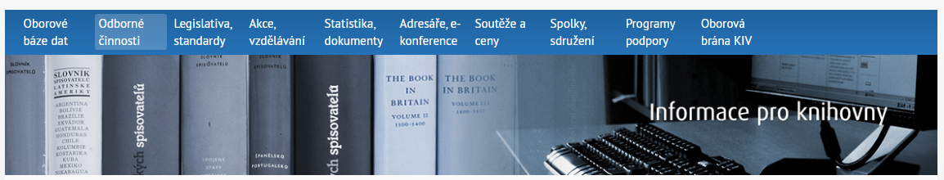
Knihovní procesy - https://ipk.nkp.cz/odborne-cinnosti/knihovni-procesy
Akvizice
Katalogizace, zpracování
Správa a organizace knihovního fondu
Ochrana knihovního fondu
Digitalizace
Služby

Slide 4
Akvizice - legislativa
Zákon č. 134/2016 o zadávání veřejných zakázek (týká se nákupu knih a informačních zdrojů do knihovních fondů)
Zákon č. 46/2000 Sb. o právech a povinnostech při vydávání periodického tisku a o změně některých dalších zákonů (tiskový zákon)
Zákon č. 37/1995 ze dne 8. února 1995 o neperiodických publikacích

Slide 5
Akvizice – odborný obsah a dokumenty
Standard pro dobrý knihovní fond (2017, .pdf)
- Zlatý fond české a světové literatury pro fondy veřejných knihoven (.xlsx, 98 kB)
Metodický pokyn Ministerstva kultury k vymezení standardu doplňování a aktualizace knihovního fondu pro knihovny zřizované a/nebo provozované obcemi na území České republiky (2017, .pdf)
O akviziční politice
Doplňování fondů NK ČR
Služby pro vydavatele - ISBN, ISMN, ISSN / Povinný výtisk neperiodických publikací / Povinný výtisk periodického tisku / Roční výkazy o neperiodických publikacích / Adresář nakladatelů v ČR / Ohlášené knihy a hudebniny / O.K. Ohlášené knihy / CIP (Katalogizace v knize)
Periodický tisk (informace na stránkách Ministerstva kultury ČR)
Why DDA is here to stay? An analysis of demand driven acquisition model for libraries : a ProQuest whitepaper (2018)
The future of open access books: Findings from a global survey of academic book authors. Springer Nature white paper (2019)

Slide 6
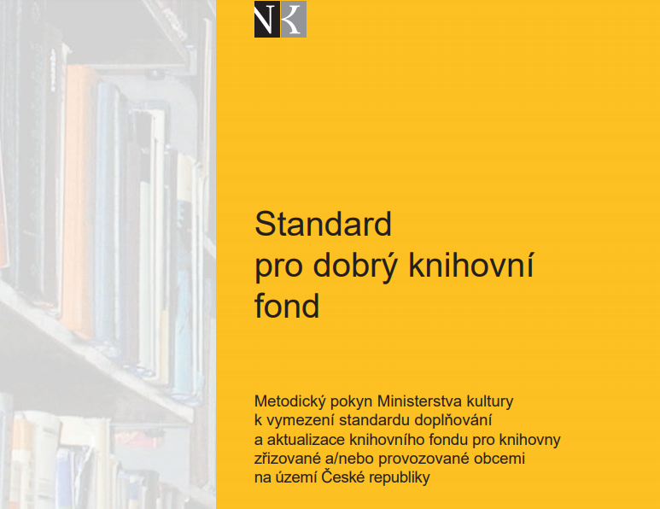
https://ipk.nkp.cz/docs/standard-pro-dobry-knihovni-fond

Slide 7
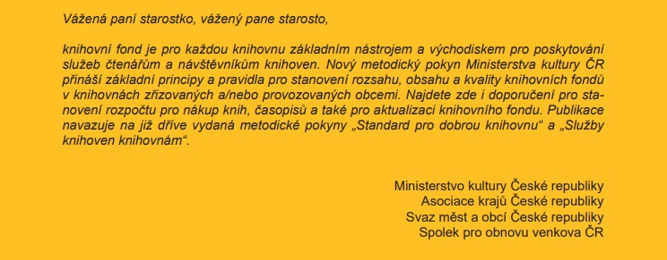

Slide 8
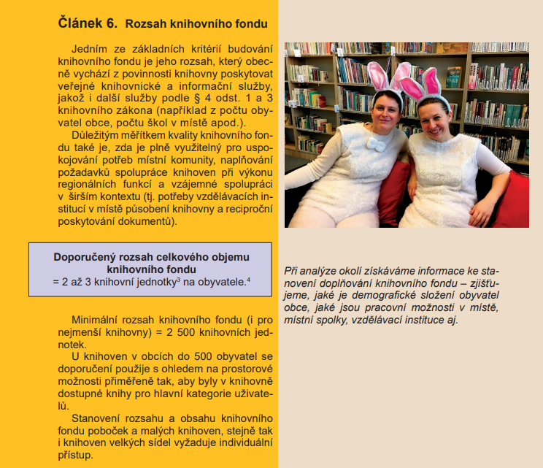

Slide 9
Zlatý fond literatury pro fondy českých knihoven
Seznam více než 1 300 klasických děl
„Zlatý fond“ či „literární kánon“ české a světové literatury, který reprezentuje tradice domácí a světové kultury
Rozdělen na 3 oblasti:
  1. Zlatý fond české literatury
  2. Zlatý fond světové literatury
  3. Zlatý fond literatury pro děti a mládež
  Více na: https://ipk.nkp.cz/docs/zlaty-fond-2018/view

Slide 10
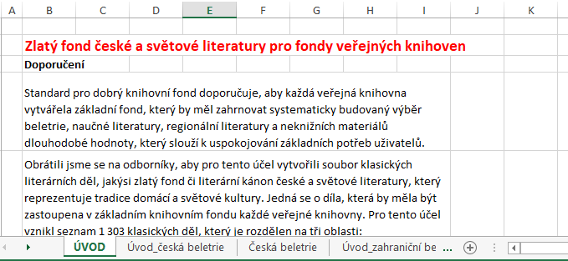
Ukázka ze zlatého fondu literatury pro veřejné knihovny

Slide 11
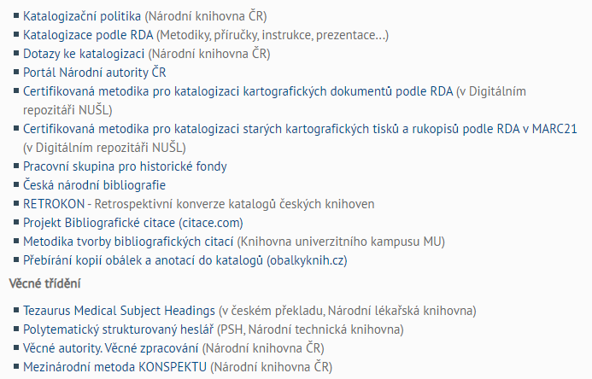
Katalogizace

Slide 12
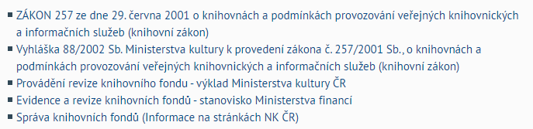
Správa a organizace knihovního fondu

Slide 13
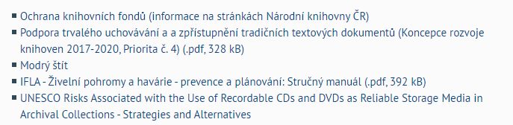

Ochrana knihovních fondů
Modrý štít
https://www.skipcr.cz/odborne-organy/cesky-komitet-modry-stit

Slide 14
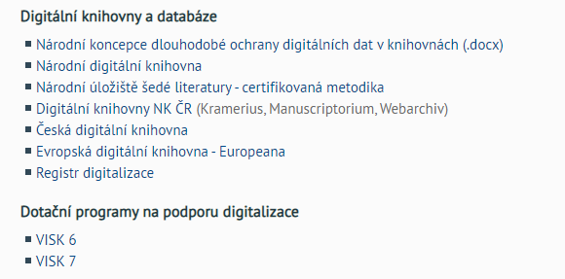
Digitalizace

Slide 15
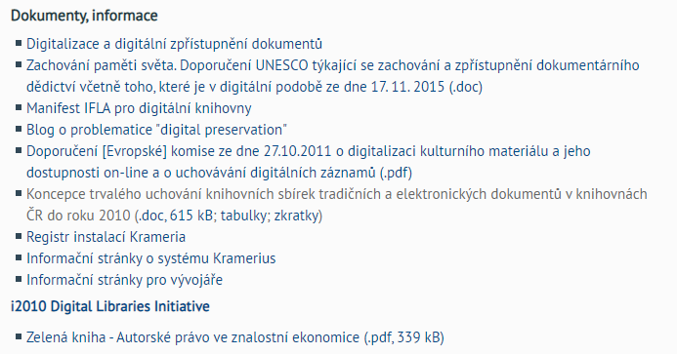
Digitalizace

Slide 16
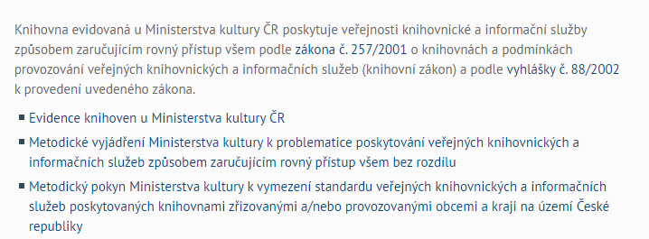
Služby

Slide 17
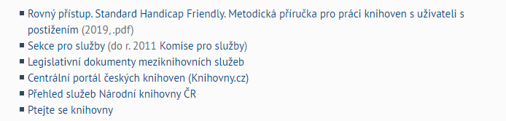
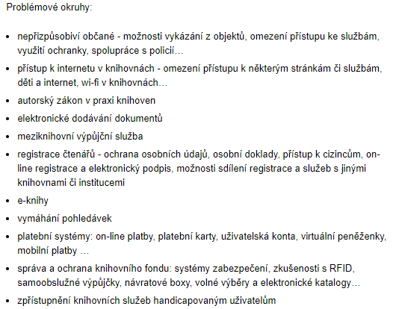
Služby
SDRUK – sekce pro služby
http://www.sdruk.cz/sdruk/odborne-sekce/sekce-pro-sluzby/clanek/sekce-pro-sluzby/

Slide 18
Osiřelé dílo
V souladu s § 27a autorského zákona (dále jen „AZ“) dílo, jehož autor není určen a nalezen ani po provedení důsledného vyhledávání ve smyslu § 27b AZ
dílo, u nějž není známo jméno autora
dílo, kde je známo jméno autora, ale není znám kontakt na něj
dílo, kde je známo jméno autora i jeho dědiců, ale není znám kontakt na ně či na některé z nich
dílo, kde nejsou známi dědicové po zemřelém autorovi či někteří z nich
Seznam osiřelých děl, u kterých již proběhlo důsledné vyhledávání a k nimž DILIA spravuje práva – viz stránky DILIA
Jak užívat osiřelé dílo (ve smyslu autorského zákona)? – viz DILIA

Slide 19
DILIA
divadelní, literární, audiovizuální agentura
spolek autorů a dalších nositelů autorských práv
hlavním předmětem její činnosti je zajišťování ochrany autorských práv
základní činnosti DILIA se dělí na kolektivní správu a agenturu

Slide 20
Agentura DILIA
Agenturní oddělení zajišťují uzavření licenčních smluv na užití děl českých a zahraničních autorů
Poskytují zejména právní servis pro autory i uživatele děl a vykonávají další související aktivity (poskytování divadelních textů, konzultační činnost, úschovy děl atd.)
Hudební oddělení zajišťuje vydávání a pronájem hudebních materiálů k českým i zahraničním hudebně-dramatickým dílům

Slide 21
Literární oddělení agentury DILIA
Zajišťuje práva pro knižní užití autorských děl z oblasti beletrie, vědecké a naučné literatury, dětské literatury a knižní ilustrace
Dlouholeté zkušenosti, jazyková vybavenost, znalost prostředí, know-how, tradice, pevné kontakty na domácím i světovém knižním trhu
Spolupráce s DILIA je v mnoha ohledech výhodná pro české autory, kteří se mohou spolehnout na její odbornost při uzavírání smluv.
Zastupuje české autory, včetně autorů překladu, nebo jejich dědice pro knižní či časopisecké užití autorských děl v tuzemsku a zahraničí
Poskytuje českým autorům, včetně autorů překladu, nebo jejich dědicům smluvní servis, který zahrnuje sjednání smluvních podmínek, vyhotovení smlouvy, inkaso honorářů, včetně případných urgencí, vymáhání platby a právní záštity
Na základě smlouvy zajišťujeme doručení autorských výtisků na adresu autorů nebo jejich dědiců

Slide 22
Kolektivní správa v DILIA
DILIA vykonává kolektivní správu autorských práv především v oblasti literatury a audiovize.
V rámci kolektivní správy zastupuje autory a dědice, pro které vybírá a rozděluje náhradní a licenční autorské odměny.
Náhradní odměny vybírá také pro knižní nakladatele a vydavatele tištěných periodik.
S uživateli uzavírá hromadné smlouvy na celý repertoár v oblastech vymezených autorským zákonem a oprávněními od Ministerstva kultury ČR.
Více informací na stránkách pro autory, nakladatele a uživatele.

Slide 23
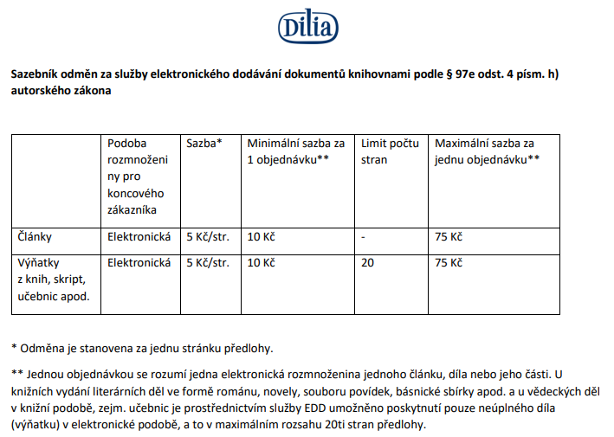
Sazebníky pro r. 2020 - DILIA zveřejňuje v souladu s § 98f autorského zákona

Slide 24
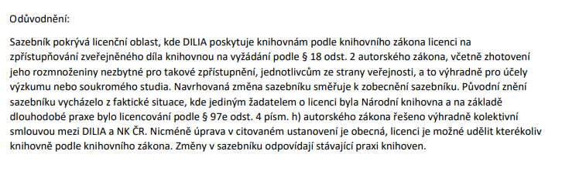
Sazebník - odůvodnění

Slide 25
Doporučení ke zkoušce
Z každé oblasti knihovních procesů vybrat alespoň 2 důležité dokumenty, pročíst je s porozuměním a interpretovat jejich obsah a význam pro knihovny
Prostudovat Standard pro dobrý knihovní fond
Prostudovat službu CKP – Knihovny.cz
Rozumět roli DILIA a jejímu propojení s NK a českým knihovnictvím

